Slide 1
Atelier TEPOS : « Budgéter son plan climat »
Marion Fetet, Aurore Colin
Programme Territoires, I4CE
29/09/2022

Slide 2
Présentation – tour de table
Qui êtes-vous ?
Votre territoire avec une spécialité/spécificité locale ?
Qu’est-ce que vous attendez de cet atelier ?

Slide 3
Attentes des participant.es
Financer des actions climat difficiles pour les territoires petits et ruraux
Difficile de budgéter les économies d’énergie
Comment forcer à la décision sans être bloquer par la budgétisation d’un PCAET
Ingénierie suffisante ? pas assez de temps, comment faire ?
Impact sur les finances : fort ou pas ?
Besoin d’animation (GALE ; conseillers CEP ; chargée de mission mobilités) : comment pérenniser les financements ? et surtout des ETP ? En effet, il y a une précarisation des contrats …
Est-ce que l’opération de rénovation de l’habitat se budgète entièrement dans le budget PCAET ou pas ?

Slide 4
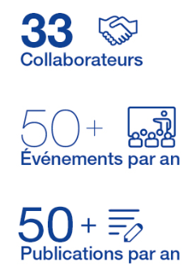
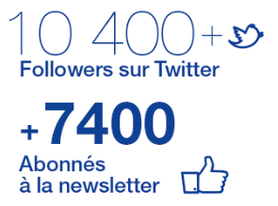
L’Institut de l’économie pour le climat
I4CE
NOTRE MISSION
L’Institut de l’économie pour le climat (I4CE) est une association experte de l’économie et de la finance, dont la mission est de faire avancer l’action contre les changements climatiques.
Grâce à ses recherches appliquées, l’Institut contribue au débat sur les politiques liées au climat. Il rend aussi publiques des analyses pour appuyer la réflexion des institutions financières, des entreprises ou encore des territoires et les aider à intégrer concrètement les enjeux climatiques dans leurs activités.
Notes:
I4CE qui veut dire Institut de l’économie pour le climat est une association loi 1901, indépendante, fondé par la CDC. Nous produisons de la connaissance économique et financière pour faire avancer les débats politiques sur les actions à mener contre le CC.
Nous avons 4 programmes dont un qui s’est recréé depuis l’année dernière et qui porte sur les enjeux climat des territoires.
Dans ce cadre, nous avons co-construit un méthodologie pour évaluer les impacts climat des dépenses d’une collectivité

Slide 5
Projet Quanti-Neutralité
Contribution des collectivités à la neutralité carbone : quels besoins d’investissements et d’ingénierie ?
Programme Territoires, I4CE
29/09/2022

Slide 6
Le contexte national
Des objectifs ambitieux pour le climat au niveau national…
Objectif neutralité carbone en 2050
Un nouvel objectif européen : - 55% GES à l’horizon 2030
Révision en cours de la Stratégie nationale bas-carbone et de la Programmation pluriannuelle de l’énergie
… Qui nécessite un besoin d’investissements important
Estimer par I4CE tous les ans à travers le Panorama des financements climat
Résultats 2022 (à ne pas diffuser) : investissements climat 2021 s’élèvent à 80 mds€ et besoins d’investissements additionnels + 22 mds€.
Investissements dans la mobilité, le bâtiment et l’énergie (les infrastructures de transports collectifs, la rénovation des bâtiments, les énergies renouvelables…

Slide 7
Le contexte local
Les collectivités ont des compétences clés pour la réduction des émissions de GES dans certains secteurs (bâtiment, transport, aménagement du territoire…)
Les collectivités ont un poids important dans l’investissement public en France
L’atteinte des objectifs de la SNBC ne se fera pas sans la contribution des collectivités à l’effort d’investissement et de financement climat

Slide 8
Le rôle et les investissements des collectivités sont cruciaux pour la transition, et pourtant….
La question du financement des collectivités pour la transition est peu traitée et quasi absente de l’agenda politique national
A notre connaissance, aucun chiffre n’existe à ce jour sur l’ampleur des besoins financiers des collectivités territoriales pour réaliser leurs actions climat
Peu d’outils existent pour aider les collectivités à budgéter leur stratégie climat
Nos objectifs :
Remettre la question des financements des collectivités pour la transition sur le devant de l’agenda politique
S’assurer qu’elles aient les moyens humains et financiers nécessaires pour contribuer aux objectifs climat « nationaux »
S’assurer que le budget des collectivités traduise les actions de leur stratégie climat

Slide 9
I4CE a lancé un projet pour estimer les besoins financiers des collectivités pour réaliser leurs actions climat
Un projet inédit s’appuyant sur deux jambes :
Une estimation des investissements et de l’ingénierie que les collectivités vont devoir mobiliser pour atteindre les objectifs de la neutralité carbone (étude)
Qualification des besoins des collectivités pour la neutralité carbone (cartographie de l’ensemble des actions à mener et du développement de ces actions dans le temps)
Quantification de ces besoins (investissement et fonctionnement – dont les moyens humains) en partant des coûts micros
Estimation agrégée au niveau national et réalisée, dans la mesure du possible, par échelon de collectivités (régional, départemental et communal) pour le scénario SNBC et les 4 scénarios Ademe
La co-construction d’un outil pour aider les collectivités à budgéter leur propre stratégie climat

Slide 10
Impliquer le plus largement possible
Partenaires et financeurs
Comité de pilotage
➔ Suivi de l’avancement du projet et de la bonne gestion du projet
Comité « parties prenantes » dont :
Comité « parties prenantes »
Présentation des résultats intermédiaires pour réactions et suggestions ;
Relai vers de potentiels contacts pertinents pour les entretiens ;
Diffusion dans les réseaux.

Slide 11
Méthodologie de l’étude
Analyse en 3 étapes :
La cartographie des actions des collectivités pour la réduction des émissions de GES, résultant d’un croisement entre actions de la SNBC 2 et le patrimoine et les compétences des collectivités ;
L’analyse qualitative et quantitative des enjeux d’investissements et d’ingénierie à l’échelle de chacune des 70 actions répertoriées dans 9 secteurs d’intervention ;
Le chiffrage agrégé des besoins d’investissements et d’ingénierie des collectivités à l’échelle France. – à partir d’une revue de littérature conséquente, d’une cinquantaine d’entretiens qualitatifs et d’un sondage auprès des collectivités (vingtaine de répondants).

Slide 12
Périmètre de L’ETUDE
Cibles d’investissements collectivités d’après la Stratégie nationale bas-carbone et les 4 scénarios Ademe Transition(s) 2050
Besoins d’ingénierie collectivités d’après la Stratégie nationale bas-carbone
Secteurs et sous-secteurs | Secteurs
 | BATIMENT
 | Rénovation énergétique des bâtiments publics des CT
 | Rénovation énergétique des logements
 | Performance énergétique des bâtiments neufs
 | MOBILITE
 | Infrastructures de transport en commun
 | dont matériel roulant ferroviaire
 | Aménagements cyclables
 | Véhicules bas-carbone (dont IRVE)
 | ENERGIE
 | Renouvelables électriques, thermiques, RCU
 | Eclairage public
 | AGRICULTURE ET ALIMENTATION
 | URBANISEME DURABLE - ZAN
 | PLANIFICATION / MESURES TRANSVERSES
 | FORET BOIS ESPACES VERTS
 | DECHETS
 | INDUSTRIE
V
(RCU seulement)
Couvert
Couvert partiellement
Non couvert
Non couvert car pas de besoin d’investissements significatif des collectivités

Slide 13
Méthodologie du chiffrage
Pour chaque poste retenu, nous visons à estimer :
La trajectoire des besoins d’investissement différenciés tant que faire se peut par scénario et par bloc de collectivités
Les besoins d’ingénierie pour le pilotage et l’animation de l’action
➔ A partir de 2 approches méthodologiques suivantes :
TYPE 1 : TERRITORIALISATION
TYPE 2 : EXTRAPOLATION
Partir des besoins estimés au niveau national dans les travaux du Panorama des financements et les chroniques d’investissements des Scénarios ADEME
Préciser la part des besoins portés par chaque bloc de collectivités à partir d’hypothèses basées sur l’historique
Extrapoler les données tirées de cas concrets et de bonnes pratiques pour établir des besoins au niveau national

Slide 14
Les scénarios Ademe – Transition(s) 2050
Rappels méthodologiques

Slide 15
Les résultats de l’étude Quanti-neutralité (à paraître le 14 octobre – ne pas diffuser)
DES BESOINS INVESTISSEMENTS IMPORTANTS QUELLE QUE SOIT LA TRAJECTOIRE DE DECARBONATION EMPRUNTEE
Besoins d’investissements « climat » des collectivités locales selon différents scénarios de décarbonation (en milliards d’euros/an et en moyenne sur 2021-2030)

Slide 16
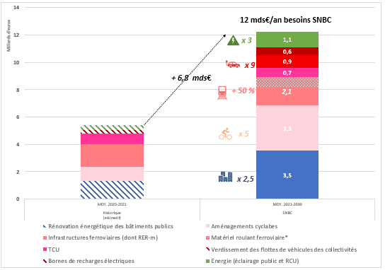
Les résultats de l’étude Quanti-neutralité (à paraître le 14 octobre – ne pas diffuser)
DOUBLER LES INVESTISSEMENTS ACTUELS
Investissements des collectivités locales pour le climat : historique et besoins SNBC (en milliards d’euros/an et en moyenne sur 2021-2030)

Slide 17
Les résultats de l’étude Quanti-neutralité (à paraître le 14 octobre – ne pas diffuser)
TOUS LES ECHELONS DE COLLECTIVITES DOIVENT ACCELERER LEURS INVESTISSEMENTS
Besoins d'investissements climat des collectivités par échelon

Slide 18
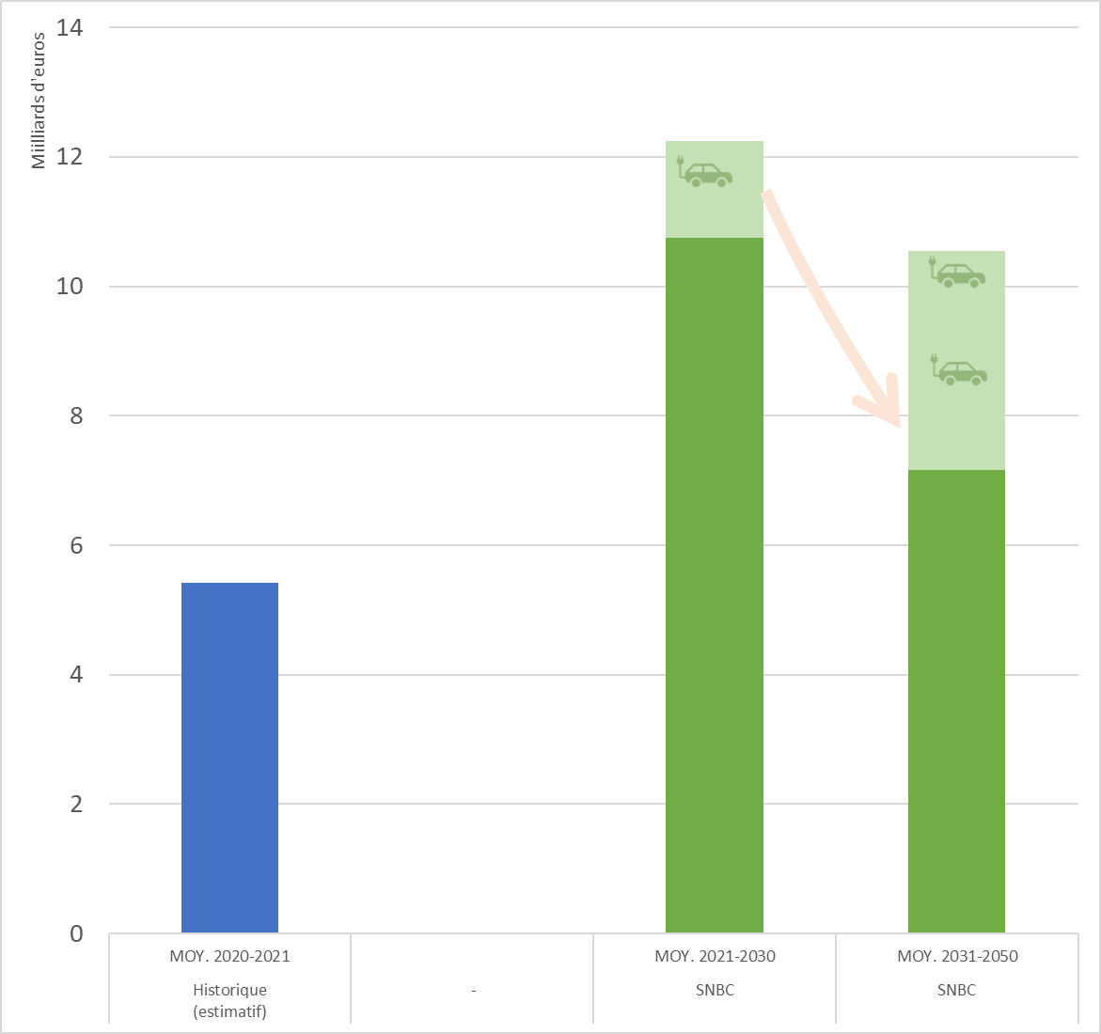
Les résultats de l’étude Quanti-neutralité (à paraître le 14 octobre – ne pas diffuser)
L’EFFORT D’INVESTISSEMENT DOIT SURTOUT AVOIR LIEU D’ICI 2030
Evolution des besoins d'investissements des collectivités à moyen-long terme

Slide 19
Des besoins d’ingénierie important pour atteindre les objectifs SNBC
Des compétences et des moyens humains supplémentaires sont nécessaires pour déclencher et accompagner l’effort d’investissement des collectivités
Renforcer l’ingénierie locale pour accélérer les changements de pratiques et les investissements de l’ensemble des acteurs du territoire
Estimation des besoins : env. 30 000 ETP à horizon 2025 pour le pilotage et l’animation des politiques climat locales (et non la mise en œuvre « technique »)
Dont (quelques exemples) :
Pour l’objectif ZAN : 1 ETP en moyenne à l’échelle des EPCI + 1 ETP à l’échelle d’un SCOT
Pour la pilotage et l’animation des politiques cyclables : 2 ETP en moyenne à l’échelle d’un EPCI
Au minimum 1 ETP mobilités durables à l’échelle des EPCI
Pour la rénovation des bâtiments publics : 1 ETP/50 000 m2.
Pour l’accompagnement à la rénovation énergétique : 1 conseiller tous les 20 000 habitants.
Pour le développement des EnR : 0,5 à 1 ETP à l’échelle d’un EPCI en moyenne, + des relais dans les communes.

Slide 20
Etude « Contribution des collectivités à la neutralité carbone : quels besoins d’investissements et d’ingénierie ? »
Collectivités : les besoins d'investissements et d'ingénierie pour la neutralité carbone S’il y a bien un acteur qui est en première ligne des investissements à réaliser, sur le terrain, pour faire la transition énergétique, ce sont les collectivités locales. Cette étude présente des données inédites sur les investissements qu’elles réalisent dans la rénovation de leur parc de bâtiment, les transports collectifs ou encore les aménagements cyclables. Des investissements qui vont devoir doubler pour que la France atteigne ses objectifs énergie-climat, et ce que le pays choisisse de miser beaucoup ou peu sur la sobriété et l’évolution des modes de vie. Point de vigilance : au-delà des investissements, les collectivités vont aussi devoir fortement renforcer leurs compétences d’ingénierie. Ce qui a un coût.
#Collectivités #BesoinsClimat

Slide 21
BRAINSTORMING « Doubler les investissements des collectivités : comment faire » ?

Slide 22
A vos post-its (5-10mn / 10 mn de restitution)
Aujourd’hui, savez-vous comment sont financés les projets climat que vous menez ? Si oui, comment ?
Quels sont les facteurs de réussite pour mobiliser les financements ?

Slide 23
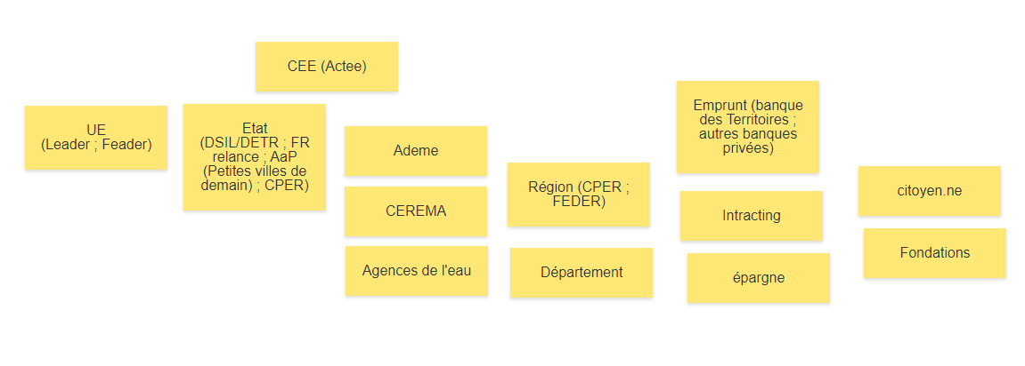
Financements

Slide 24
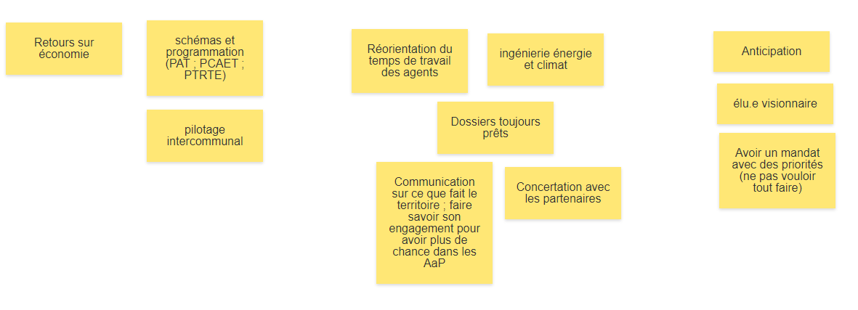
Facteurs de réussite

Slide 25
Différents leviers de financements…
Les ressources propres (fiscalité, dotations)
Les financements sur appel à projet
L’emprunt
La mobilisation des financements privés
Réorientation des dépenses « marrons »
… ?

Slide 26
Discussion en sous-groupe (20 mn de discussion / 10 mn de restitution)
Quelles contraintes pour accélérer les investissements et mobiliser l’ingénierie nécessaire ?
Est-ce majoritairement un problème d’accès aux financements ?
Comment lever ces contraintes ?

Slide 27
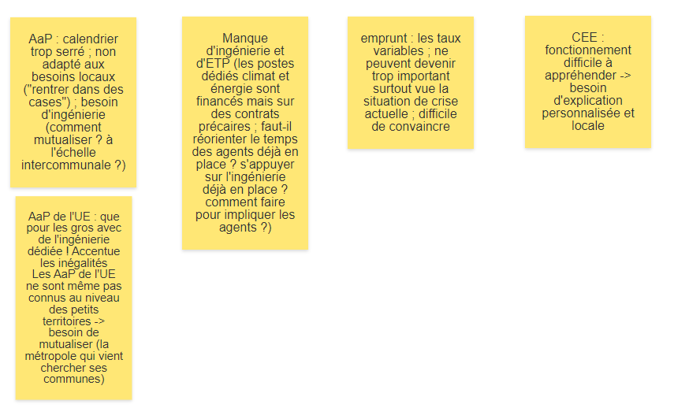
Contraintes et leviers

Slide 28
PAUSE (10 mn)

Slide 29
REFLEXION EN SOUS-GROUPE : CONCEVOIR L’OUTIL IDEAL POUR BUDGETER VOS ACTIONS CLIMAT

Slide 30
Discussion en sous-groupe ou post-it (10-15 mn)
Connaissez-vous des outils pour budgéter votre PCAET ?
Aujourd’hui, très peu de collectivités associent un budget à leur PCAET, pourquoi ? Quelles difficultés ?

Slide 31
I4CE a lancé un AMI pour concevoir un nouvel outil
APPEL A MANIFESTATION D’INTERÊT
I4CE recherche des collectivités souhaitant budgéter leur stratégie/plan d’actions de réduction des émissions de GES et intéressées pour faire partie du GT pilote de l’outil. Leur rôle serait principalement :
De définir conjointement avec I4CE le cahier des charges de l’outil (quels besoins, quelles informations inclure, quelles données…) ;
De commenter et de tester différents aspects de l’outil au fur et à mesure de son développement pour arriver à une version satisfaisante ;
Dans la mesure du possible, d’arriver, avec le soutien d’I4CE et de l’outil, à budgéter la stratégie climat de sa collectivité.
I4CE se chargera du développement de l’outil, du pilotage et de l’animation du GT pilote.
Calendrier envisagé : lancement début automne 2022, finalisation début 2023
Si vous êtes intéressé.e, ou si vous souhaitez plus d’informations sur ce projet, merci de prendre contact avec Aurore Colin à l’adresse suivante : aurore.colin@i4ce.org.
NB : I4CE se réservera le droit de limiter la taille du groupe pilote et de faire des choix pour assurer une bonne représentativité des différents types de collectivités et des différentes tendances politiques en majorité dans les différentes collectivités partenaires.

Slide 32
Discussion en sous-groupe (20 mn de discussion / 10 mn de restitution)
Est-ce qu’un outil pourrait être utile pour aider les collectivités à budgéter leur PCAET ?
Si oui, quelle forme, quelles informations aimeriez vous avoir avec cet outil ?
Si non, pourquoi ?
A quelles conditions cet outil serait pertinent ?

Slide 33
RESTITUTION/SYNTHESE
Outil utile si accompagnement financé avec l’outil
L’enveloppe globale du PCAET fait peur, il faudrait séquencer (donner par année ; ou donner par secteur ; ressemble à la comptabilité d’engagement (ex : 20M€ sur 5 ans ; regarder aussi la subvention ; fonds propres et emprunt). Cela peut faire peur car il n’est pas possible de dire comment les 20M€ vont être financés sur les 5 ans directement. Tout n’est pas tout de suite bien ficelé dans le plan de financement. )
Utile car permet de préfigurer les coûts pour aller chercher les financements (AaP) ; être dans l’anticipation
Se lier avec la plateforme Aides Territoires pour voir si des AaP collent avec les actions budgétées des PCAET
La commune est coordinatrice, elle n’est pas seule ! Elle co-finance. Ce serait bien que l’outil puisse aider à discuter avec les co-financeurs (dptmt ; régions ; Ademe ; …) pour pas que la CT puisse se dire que les 20M€ que coûte son PCAET sont finançables.
Ce serait bien que l’outil puisse dire cette action coûte tant et donne les tCO2 évitées afin de prioriser les actions. (est-ce qu’il vaut mieux que je rénove mon bâtiment ou que je change mon parc de territoire ?)
A coupler avec les économies d’énergie ? (- de CO2 permet aussi de consommer moins)
Outil utile s’il permet de déterminer les besoins en ingénierie (ex : il faudrait x ETP par commune ou par m² ; questions de recrutement (qui va venir dans les territoires ruraux ?) et de pérennité des contrats (qui va rester lgtmps ?) et de management (il faut avoir des ETP dédiés mais il faut aussi avoir le management qui va avec ! Travail avec les AELE car travaillent sur des sujet pointus… pas forcément pertinent d’avoir 10 référents énergie-climat qui sont généralistes … il faut aussi des personnes en charge et spécialistes d’un sujet (vélo, agriculture, …) ).
Chiffrer le coût de l’inaction (permet le dialogue et d’agir car l’inaction coûte beaucoup plus cher que le coût du PCAET) !!

Slide 34
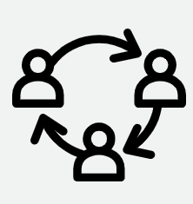
Zoom sur les caractéristiques de l’outil envisagées jusqu’ici
Le cœur de l’outil : une base de données sur les dépenses d’investissement et de fonctionnement (dont ingénierie) nécessaires à la mise en œuvre des actions climat des collectivités
Résultats souhaités : des estimations, par action, par secteur et de manière agrégée des dépenses nécessaires pour la mise en œuvre du plan d’actions « climat » de la collectivité
Une co-construction nécessaire de l’outil avec des collectivités pilote de tous les échelons
Un outil utilisable par la collectivité elle-même dont les paramètres peuvent être adaptés aux spécificités de son territoire et de sa stratégie
Un outil pertinent pour la définition d’un plan de financement pluriannuel de la stratégie climat de la collectivité

Slide 35
DIFFERENCES/ARTICULATION AVEC LE BUDGET VERT
Connaissez-vous la démarche du budget vert ?
Aimeriez-vous avoir des infos sur cette démarche ?
Quelle articulation voyez-vous avec l’outil « budgéter son plan climat » ?

Slide 36
Des ressources sur l’évaluation climat des budgets disponibles gratuitement pour en savoir plus et connaître les détails et références techniques
La démarche à mettre en place par la collectivité
Concrètement, comment mener l’analyse
1
2
Grands principes méthodologiques
3
Synthèse pour décideurs
Guide méthodologique
2 annexes techniques:
Atténuation
Adaptation
+ outil Excel
Notes:
Avant de commencer, voici 3 éléments pour vous aider à mieux vous repérer dans les documents disponibles et dans cette présentation.
Premièrement, je vais vous présenter la démarche à mettre en place dans la collectivité, vous pouvez retrouver l’approche et la démarche globale dans le document de synthèses
Deuxièmeent, les principes méthodologiques et nos partis-pris sont détailles dans le guide méthodologique
Troisièmement, 2 annexes techniques détaillent les méthodologies att et adapt. La méthodo att est accompagnée d’un fichier Excel pour rendre l’avalyse la plus opérationnelle possible.
Tous ces documents sont disponibles, sur notre site, sous licence creative commons.

Slide 37
Merci !

